Slide 1
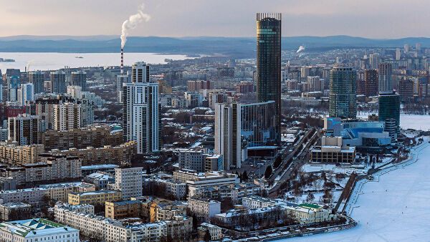
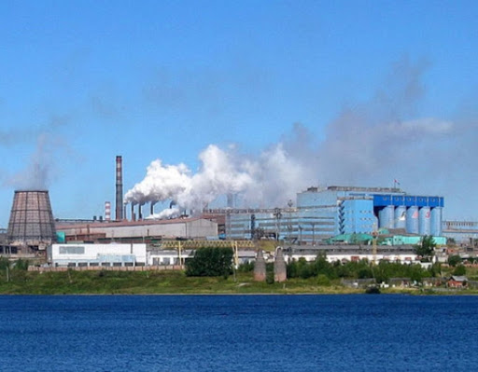
МЕРЫ ПОДДЕРЖКИ МОНОГОРОДА.РФ

Slide 2
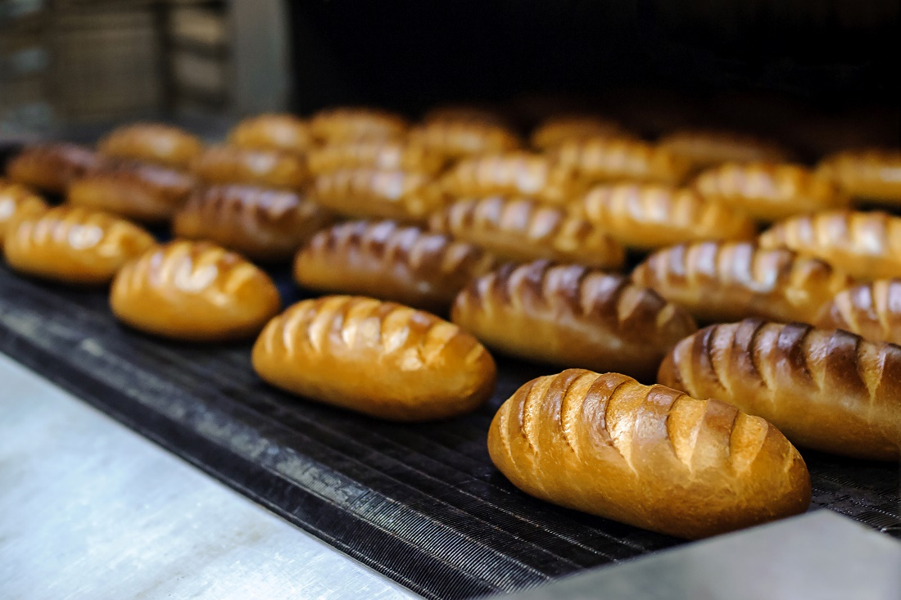
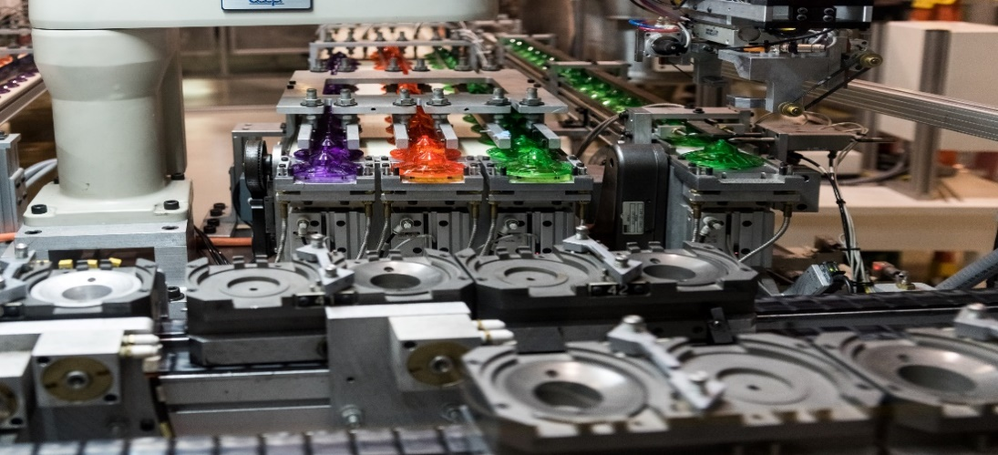
ОСНОВНЫЕ НАПРАВЛЕНИЯ ФИНАНСОВОЙ ПОДДЕРЖКИ ФОНДА
ЛЬГОТНЫЕ ЗАЙМЫ
Обеспечение:
банковская гарантия
гарантия АО «Корпорация МСП» или ВЭБ.РФ
поручительство региональной гарантийной организации
от 5 до 250 млн рублей
Ставка: 0% годовых
ЮЛ, ИП
УСЛОВИЯ:
Ограничения
отсутствие зависимости проекта от ГРОПа
средства Фонда могут быть направлены только на капитальные вложения
проекты только на территории моногорода
для всех направлений:
Срок займа: до 15 лет
Структура финансирования
инвестиционного проекта:
не более 80% заём Фонда
не менее 20% Инвестор
Отсрочка по выплате займа: до 3 лет

Slide 3
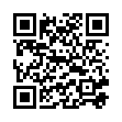
ЧЕТЫРЕ ШАГА К ПОЛУЧЕНИЮ ЗАЙМА
Результаты экспертизы
Оферта
4
Письмо Фонда
3
Решение правления
2
Заявка в Фонд
Отлагательное условие по получению гарантии
1
Обращение в банк-гарант
Предварительное обращение в Фонд
3 рабочих дня
13 рабочих дней

Slide 4
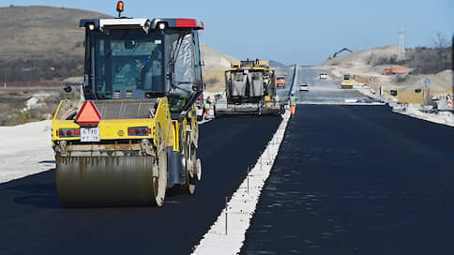
ОСНОВНЫЕ НАПРАВЛЕНИЯ ФИНАНСОВОЙ ПОДДЕРЖКИ ФОНДА
ЛЬГОТНЫЕ ЗАЙМЫ
Обеспечение:
стандартное
поручительство региональной гарантийной организации, государственная гарантия субъекта РФ
Заём 250–1000 млн
рублей
5% годовых, общая
Срок займа: до 15 лет
Собственные средства: не менее 20%
Отсрочка по выплате займа до 3 лет
Стандартное обеспечение (залоги, поручительства)
Новый
Заем для участия в реализации концессионного соглашения, соглашения ГЧП, МЧП от 25 млн до 1 000 млн рублей
Участие в реализации концессионных соглашений в сфере инфраструктуры городов (ЖКХ (объекты коммунальной инфраструктуры или объекты коммунального хозяйства: производство, передача и распределение электрической энергии; освещение; теплоснабжение, централизованные системы ГВС, ХВС и (или) водоотведения, отдельные объекты таких систем) и транспортно-пересадочные узлы (остановочные пункты))
0-5% годовых,
Срок займа: до 15 лет
Собственные средства: не менее 20%
Отсрочка по выплате займа до 3 лет
Банковская гарантия (при 0%), стандартное обеспечение (при 5%)

Slide 5
ОСНОВНЫЕ НАПРАВЛЕНИЯ ФИНАНСОВОЙ ПОДДЕРЖКИ ФОНДА
СОФИНАНСИРОВАНИЕ СТРОИТЕЛЬСТВА ОБЪЕКТОВ ИНФРАСТРУКТУРЫ
Новый
Субсидия на софинансирование строительства объектов социальной инфраструктуры до 50% при численности населения моногорода до 50 тыс. чел.
Субсидия на софинансирование
строительства инфраструктуры, необходимой для реализации инвестпроектов (инженерная и транспортная)
Финансирование расходов на инфраструктуру до 50% от стоимости объектов инфраструктуры
Наличие проектной документации
Участие субъекта РФ/моногорода – не менее 50%
Население города – до 50 тыс. чел.
Финансирование расходов на инфраструктуру (до 95% от объема затрат – средства Фонда, не менее 5% - средства муниципалитета/субъекта РФ)
Субсидия на создание объектов инфраструктуры (в т.ч. социальной) в рамках реализации концессионного соглашения, соглашения о ГЧП/МЧП
Новый
Объекты социальной инфраструктуры:
Под Объектами социальной инфраструктуры понимаются места притяжения для различных социальных групп и сообществ населения Моногородов, то есть современные многофункциональные культурно-творческие и досугово-образовательные пространства:
дома, центры, клубы и дворцы культуры;
культурно-досуговые центры;
дома и школы детского и молодежного творчества;
музыкальные школы и школы искусств;
центры активного долголетия;
кванториумы, коворкинги и «точки кипения»;
библиотеки;
творческие и ремесленные мастерские;
спортивные инклюзивные площадки.
До 95% от доли участия субъекта РФ /моногорода
Наличие проектной документации

Slide 6
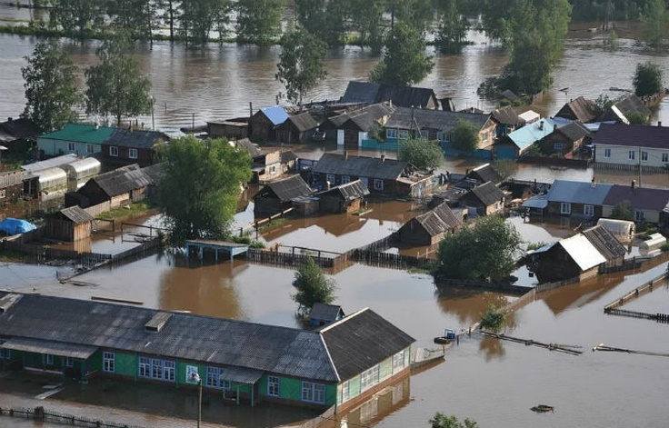
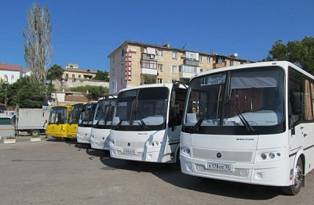
НАПРАВЛЕНИЯ ФИНАНСОВОЙ ПОДДЕРЖКИ ФОНДА
ЛЬГОТНЫЕ ЗАЙМЫ. ДОПОЛНИТЕЛЬНЫЕ НАПРАВЛЕНИЯ
Льготные займы для инициаторов проектов в моногородах, в которых введен режим Чрезвычайной ситуации федерального характера
0% годовых
Займы в размере от 5 млн рублей до 50 млн рублей (включительно) на цели финансирования текущей деятельности – не более 4 лет, отсрочка не более 6 месяцев.
Займы в размере от 5 млн рублей до 250 млн рублей (включительно) на цели финансирования капитальных вложений – не более 15 лет, отсрочка не более 3 лет.
Обеспечение:
для займов от 5 до 50 млн рублей – гарантия АО «Корпорация «МСП» обеспечивающая 100% суммы займа
для займов от 50 до 250 млн рублей – совместное обеспечение до 70% поручительством региональной гарантийной организации (РГО) и гарантией АО «Корпорация «МСП» и не менее 30% - банковской гарантией, удовлетворяющих требованиям Фонда.
Льготные займы для лизинговых компаний
на цели реализации проектов городской экономики по направлениям: теплоснабжение и котельные, городское освещение (модернизация, комплексное управление), городской общественный транспорт, медицинское оборудование.
0-5% годовых
5 -100 млн рублей
Срок займа: до 15 лет
Собственные средства: не менее 20%
Отсрочка по выплате займа до 3 лет
Ограничение маржи и иных комиссионных доходов, получаемых лизинговой компанией – не более 3 % годовых
Обеспечение: безотзывная банковская гарантия и/или безотзывная независимая гарантия АО «Корпорация МСП», и/или поручительство региональной гарантийной организации и/или гарантия ВЭБ.РФ
5

Slide 7
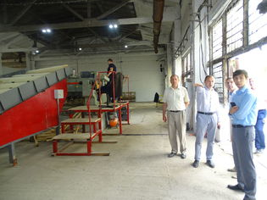
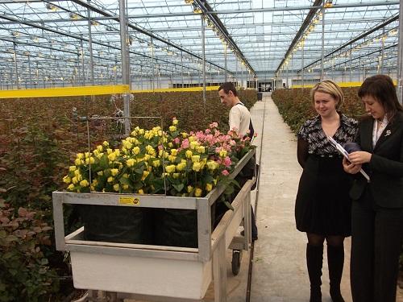
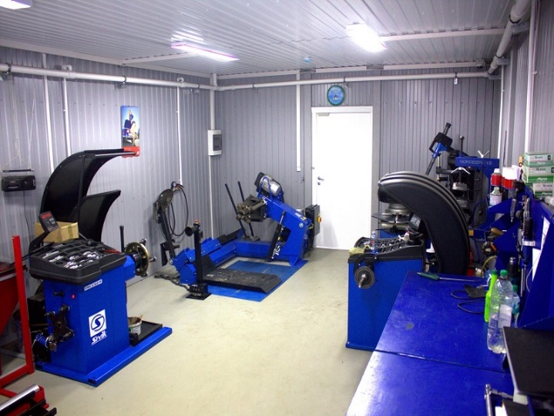
Примеры поддержки инвестиционных проектов
Организация производства топливных гранул (пеллет)
Реконструкция тепличного комплекса по разведению роз
21,67 млн рублей
249,00 млн рублей
ООО «СФК»
ООО «Мир цветов ТК»
г. Заринск Алтайского края
г. Кадошкино Республика Мордовия
Создание пункта шиномонтажа
Организация производства дождевальных машин
7,56 млн рублей
31,10 млн рублей
ООО «Шанс»
ООО «Билдинг Строй Гроуп»
г. Тулун Иркутская область
г. Тольятти Самарская область

Slide 8
Щербина Ольга Александровна
+7-915-000-19-27
o.scherbina@monogorodarf.ru
Сидоров Антон Сергеевич
+7-985-101-62-89
a.sidorov@monogorodarf.ru
Сумароков Александр Михайлович
+7-985-101-62-87
a.sumarokov@monogorodarf.ru

